Slide 1


Budg€t Fun

Slide 2
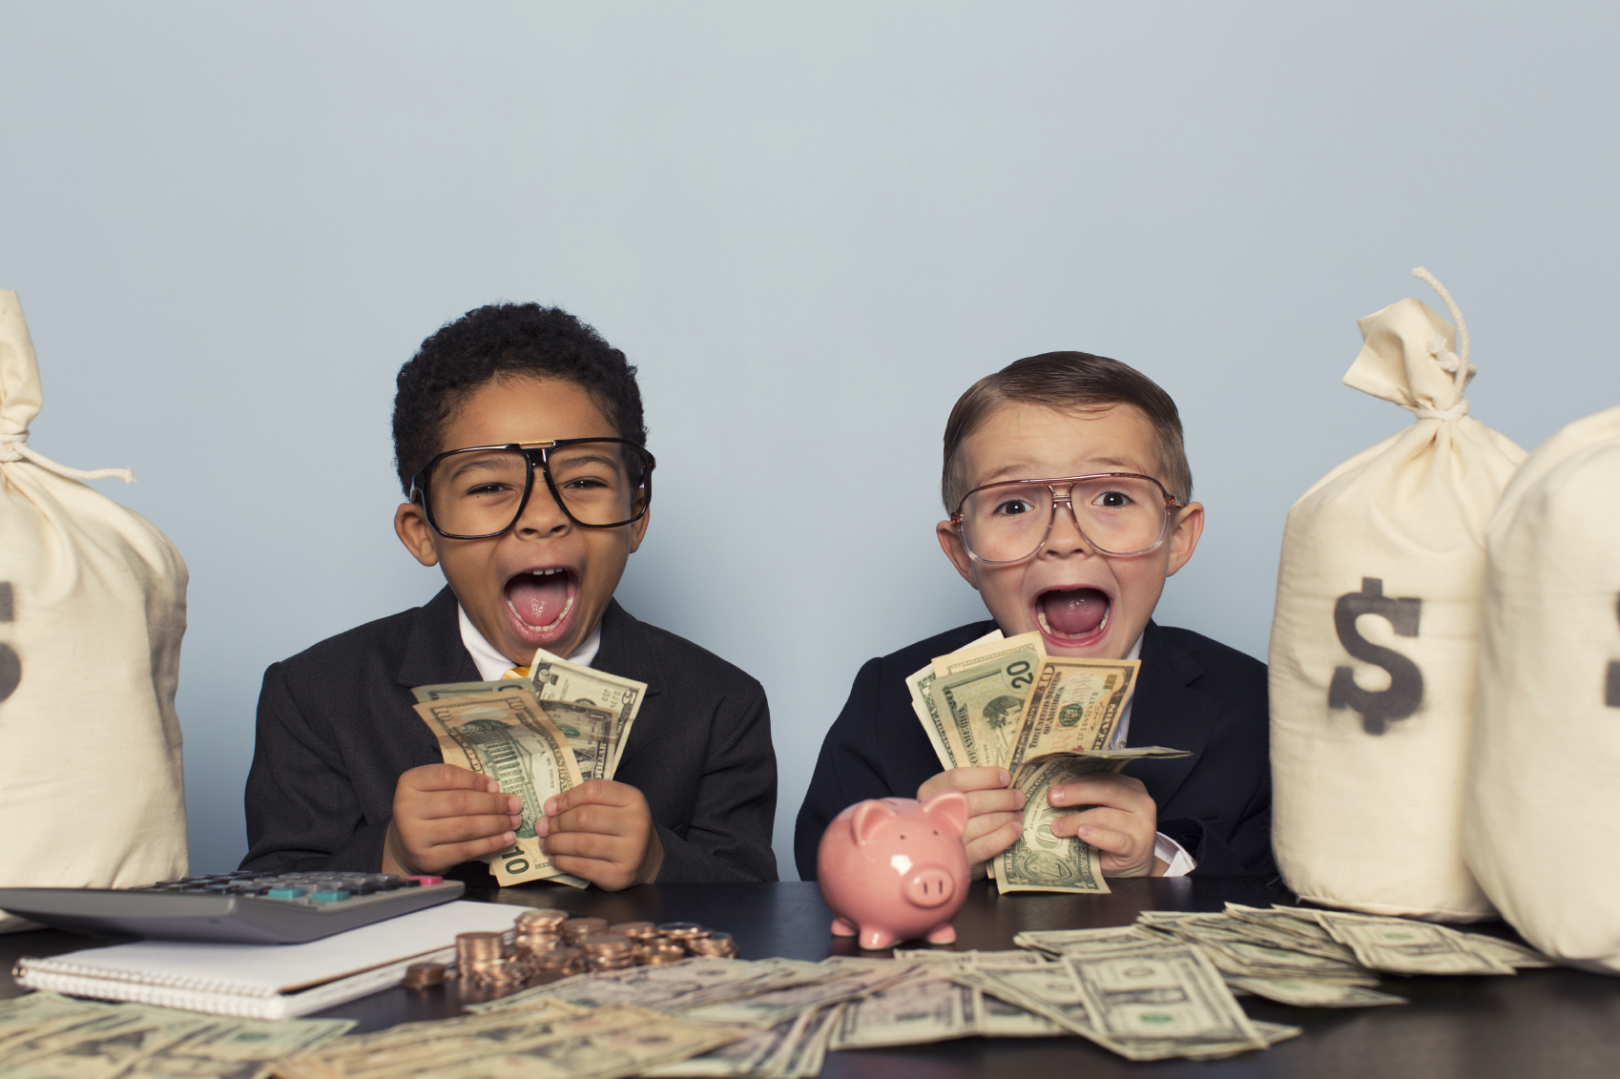
Leerrijk Spel over Geld

Slide 3
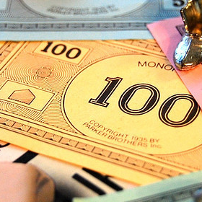
Spelregels
Geloof in en verwezenlijk je dromen
Wees gelukkig met wat je hebt. Er zijn geen winnaars of verliezers vandaag…
Geld is een werktuig dat voor je kan werken. Gebruik het verstandig !
Spreek je mening uit, discussieer met elkaar en neem een besluit maar vooral..
LEER EN MAAK PLEZIER

Slide 4


Taak 1 : Wat is jouw DROOM beroep?
Laat ons zien wat jouw eerste maandelijks salaris is….
Vul je bruto salaris van je droom beroep in de cel BRUTO salaris
https://www.vacature.com/salariskompas/

Slide 5
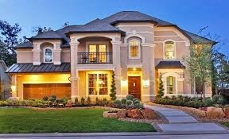
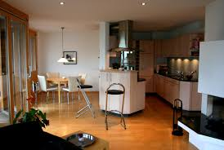
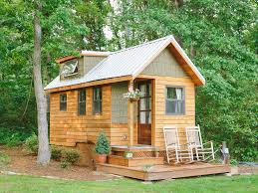
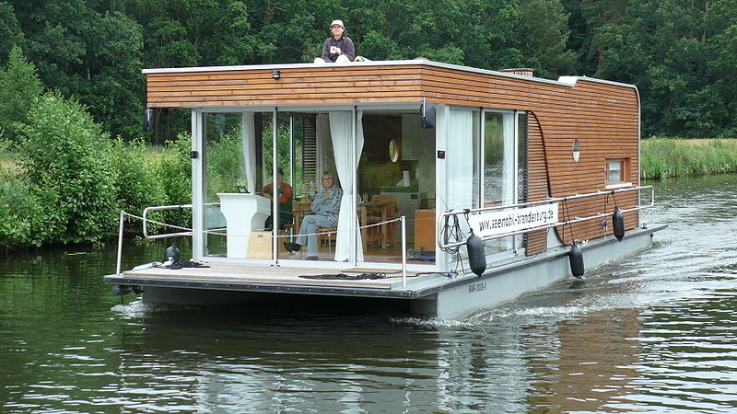
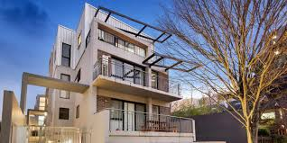
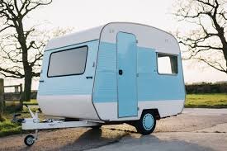
Taak 2 : Waar wil je wonen?
In welke droom locatie wil je wonen ? Vul in je MAANDELIJKSE HUUR

Slide 6
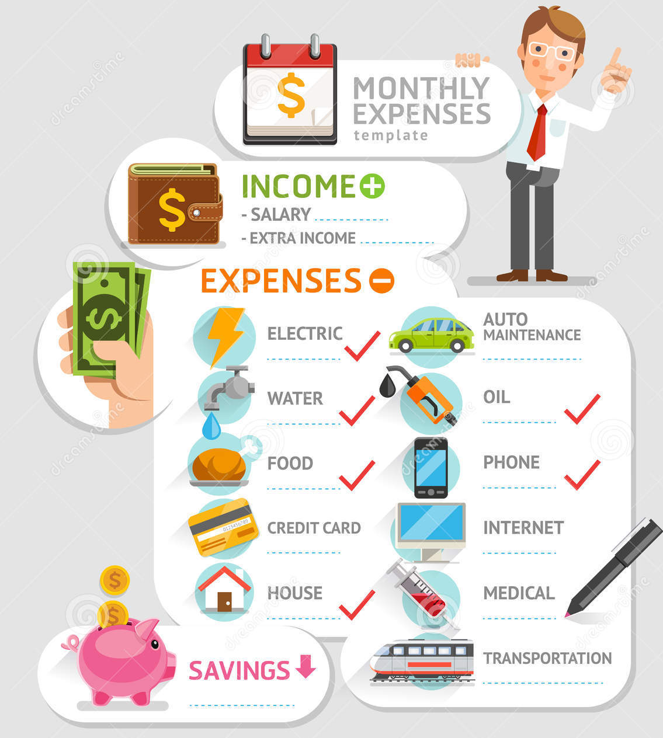
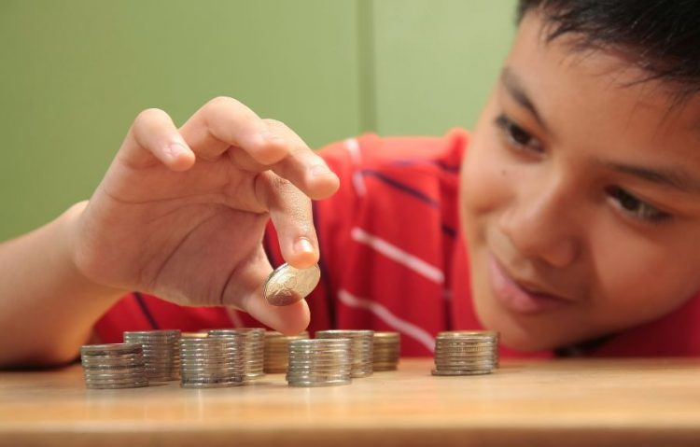
Taak 3 : Maak een lijstje van alle maandelijkse uitgaven
Welke maandelijke uitgaven denk je te hebben ?
Schrijf alle mogelijke kosten op…vaste of variabele
Denk wat je echt nodig hebt of waaraan je geld wil uitgeven
Stel vragen als je hulp nodig hebt…
Gebruik je verbeelding en verstand

Slide 7

Taak 4 : Stel je Week Droom Menu samen
Wat wil je eten deze week ?
Stel een MENU per dag samen : ontbijt, middagmaal en avondmaal
Maak een lijstje wat je moet kopen
Werk samen zodat je geen eten verspilt
Maak 1 menu voor de Zondag dat je wil dat je ouders voor jou klaarmaken
Stel je volledig SHOPPING LIJSTJE samen
NU SHOPPING TIJD

Slide 8
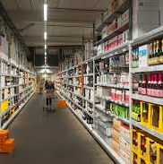
Taak 4 : Shopping to do
Doe het volgende in de winkel...
Zoek het eten en drinken en plaats het in het winkelkarretje
We betalen dit wekelijks shopping lijstje als 1 rekening
Eenmaal thuis, vermenigvuldigen we dit bedrag met een factor x3.5 voor het totale maandelijkse bedrag
Vul dit bedrag in op je budget werk blad

Slide 9
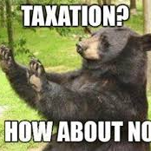
Taak 5 : Maak jouw Financieel Overzicht
Nazicht en discussie over alle uitgaven op jouw BUDGET werk blad
Bereken 40% van je bruto salaris en betaal dit aan de belastingen. Ja, pijnlijk… we weten dat ☹
We herbekijken nu alle uitgaven en zien of we iets overhouden op het einde van de maand
Vul actuele kosten in indien gekend
Zorg ervoor dat je alle uitgaven posten hebt
Bekijk of je je spaarbedrag kan verhogen …

Slide 10




Stap 1 : Jouw Financiële Piramide
Waar bevindt je je op de Financiële Piramide ?
Jouw Investeringen
In het begin zullen je investeringen in dividend aandelen of andere activa klein zijn maar pas de juiste strategie toe en langzaam aan zal je piramide draaien
Jouw Spaarplan voor je kids of andere doelen
Spaar een vast bedrag voor een specifiek doen of droom die hebt. Je kan ook geld sparen voor je kinderen of kleinkinderen. Jij beslist.
Jouw Pensioen Spaarplan
Spaar een maandelijks bedrag voor je pensioen. Dit kan door een pensioenspaarfonds, pensioenspaarverzekering of een groepsverzekering bij je werkgever.
Jouw Financiële buffer
Verwezenlijk eerst jouw financiële buffer van 6 tot 18 maanden van je huidig salaris en plaats het op een spaarboekje. Raak het verder niet aan ! Dit is voor onverwachte financiële tegenslagen.

Slide 11
Onze 5 Financiële Stappen
Neem 1 stap per keer
1. Jouw Financiële Piramide
3. Portefeuille Strategie
5. Portefeuille Analyse
Waar ben je nu op de financiële piramide ladder ? Ben je klaar om je geld te laten groeien?
Kies de juiste portefeuille strategie die past bij je risico profiel.
Fouten maken is onvermijdelijk maar analyzeer constant investeringen die geen cash flow meer genereren.
Waar ben je nu?
2. BETAAL jezelf EERST
4. RIP Strategie
Ken je financiële situatie of netto vermogen alvorens je start.
Een kritische stap voor je begint
Het BELANGRIJKSTE is BETAAL jezelf EERST ! Weet hoeveel je exact aan jezelf kan betalen en verhoog het indien mogelijk. Deze strategie werkt ook met kleine bedragen.
RIP betekent Her-Investering Strategie. (Re-investment) Investeer elke ontvangen euro of dollar terug in het systeem om je geld exponentieel te laten groeien.

Slide 12
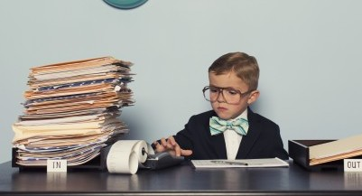
Finale Berekening
BEREKEN HOEVEEL MAANDEN NODIG ZIJN OM 6 MAAND SALARIS BIJEEN TE SPAREN
WAT IS JE RESULTAAT ?

Slide 13

Finale feedback
WAT HEB IK GELEERD ?
VERTEL ONS JOUW BELANGRIJKSTE INZICHTEN VAN DIT SPELLETJE

Slide 14
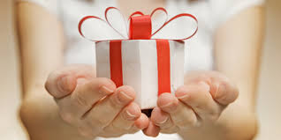
Tijd voor een beloning
HEEL GOED GEDAAN !
PROFICIAT….TIJD VOOR EEN BELONING

Slide 15
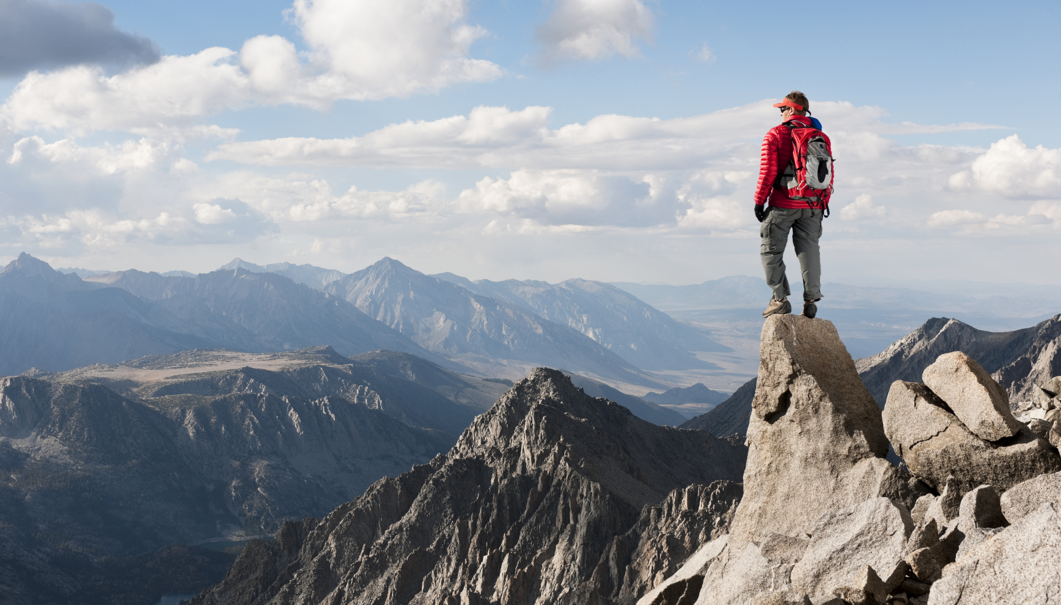
INVESTEER IN JEZELF EN LEER ELKE DAG…

